Slide 1
Edusprong
VR binnen de opleiding procesoperator chemie en voortraject TECHMIX

Slide 2
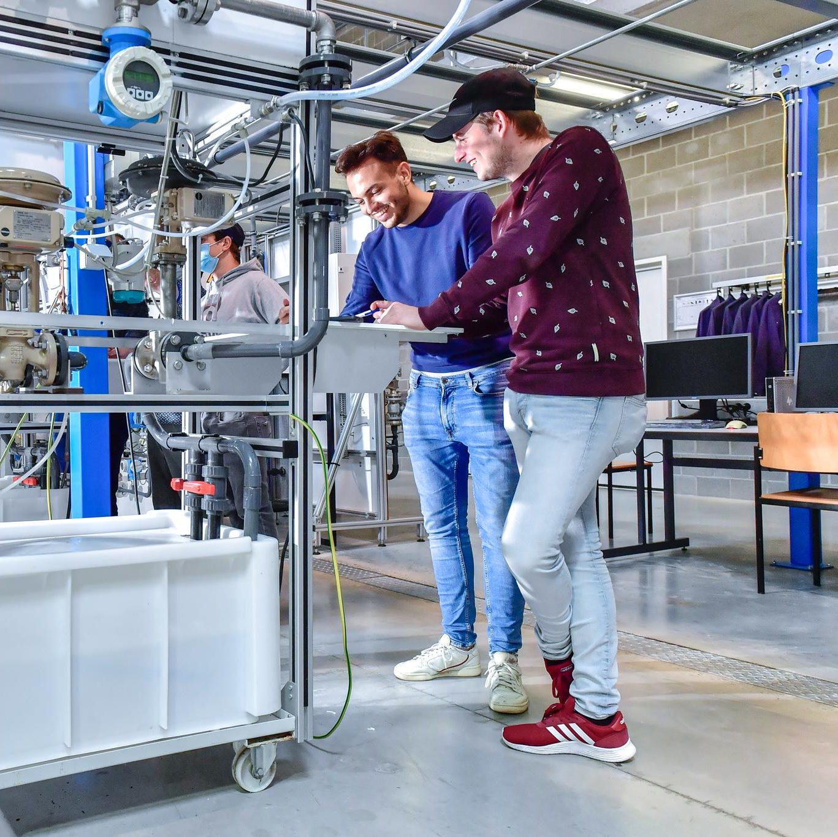
Doelstellingen & speerpunten
DOELSTELLINGEN
realistisch beeld van de werkomgeving geven + authentieke leeromgeving
→ VR-brillen + bezoek ACTA
Jongeren oriënteren naar passende technische opleiding + ‘goesting geven’
→ Voortraject TECHMIX
SPEERPUNTEN
Versterken van de arbeidsmarktkansen
Versterking van de digitale competenties
Aantrek en begeleiding van ongekwalificeerde jongeren

Slide 3
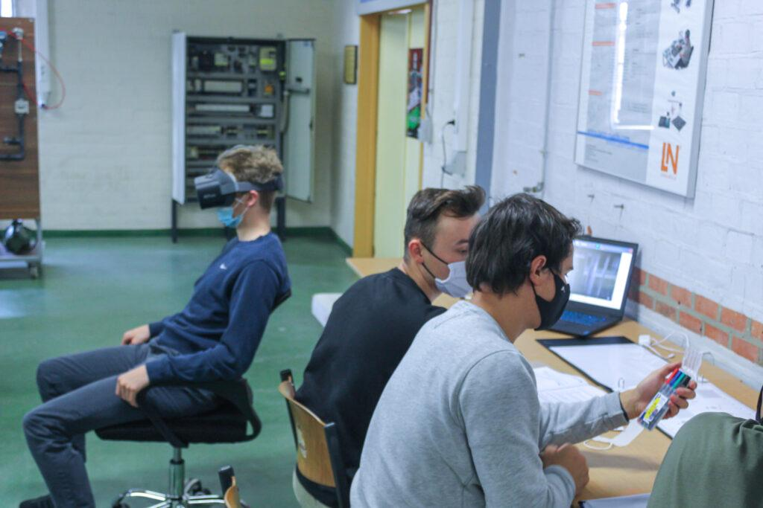
VR-brillen en bezoek ACTA
VERWACHTINGEN
Gebruik simulatiesoft- en hardware: authentieke leersituatie + in veilige omgeving de nodige basiscompetenties behalen + optimale voorbereiding op arbeidsmarkt + leermotivatie verhogen en kans op uitval verkleinen
21st Century skills ontwikkelen: digitale vaardigheden, probleemoplossend en zelfregulerend vermogen aanscherpen en leren samenwerken
Een versterkte en duurzame samenwerking in de regio tussen CVO Vitant en CVO Kisp (netoverschrijdend), bedrijven en organisaties
Ontwikkeling en inzetten van virtual reality materialen voor de opleiding POC die voldoen aan de noden en behoeften van het volwassenenonderwijs (leerplandoelstellingen), de cursisten, de bedrijven en de betrokken partners;
De disseminatie van mogelijkheden en ervaringen met als verder perspectief het verbreden naar andere opleidingen

Slide 4
Demo VR-brillen

Slide 6
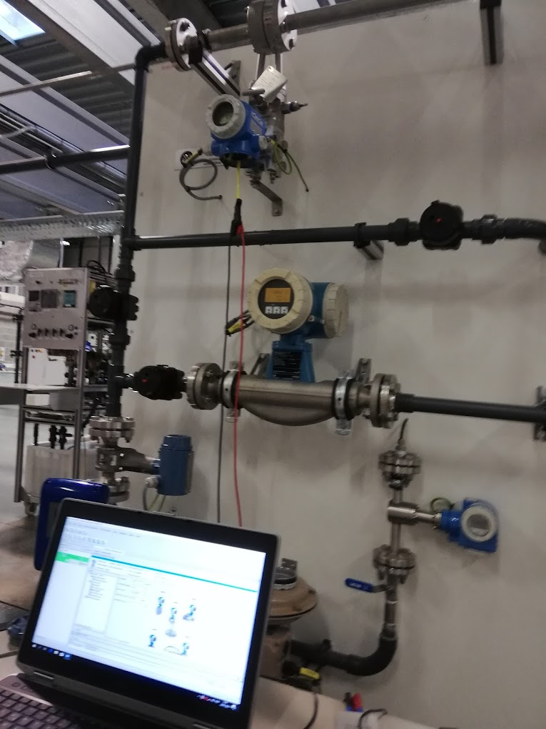
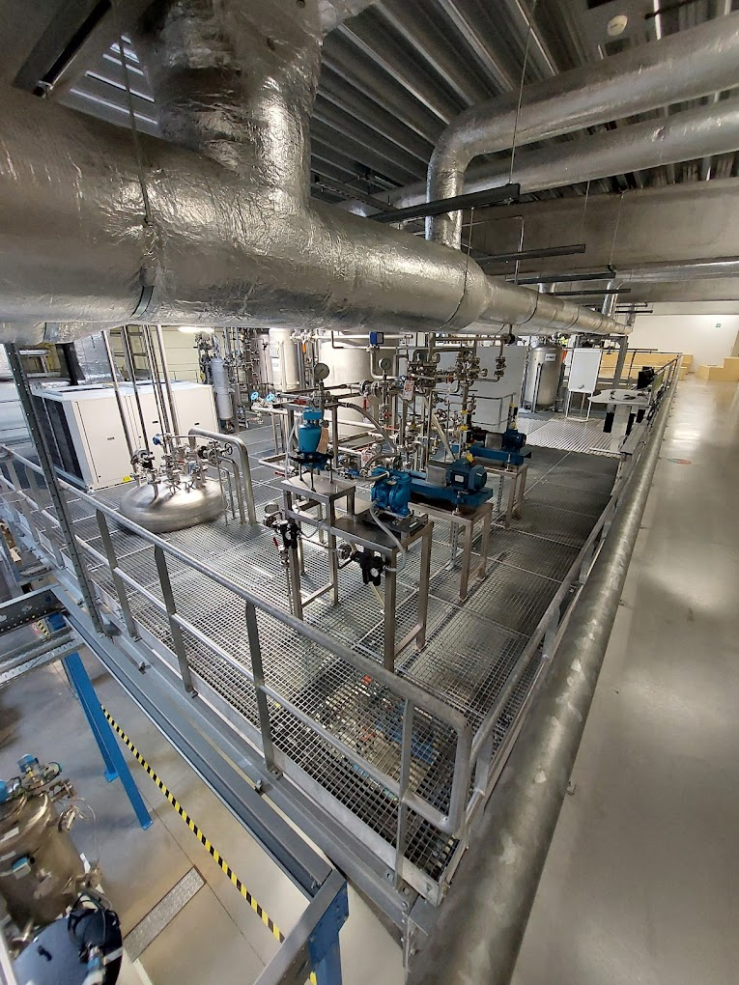
Bezoek ACTA - sfeerbeelden

Slide 7
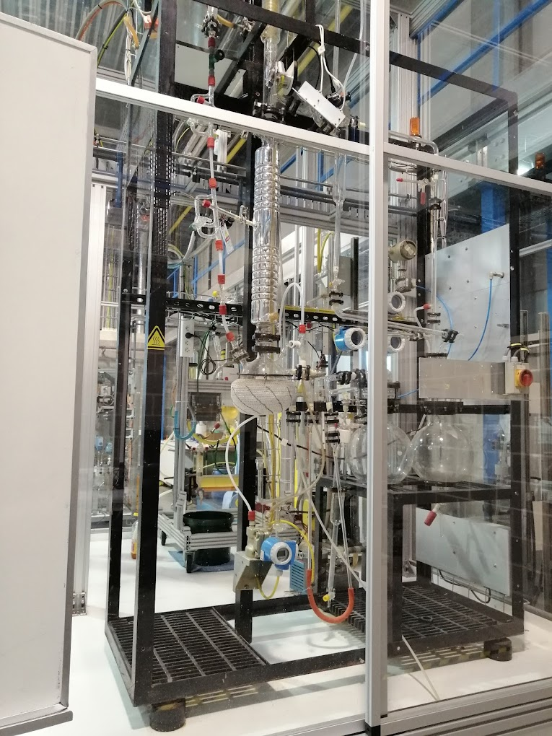
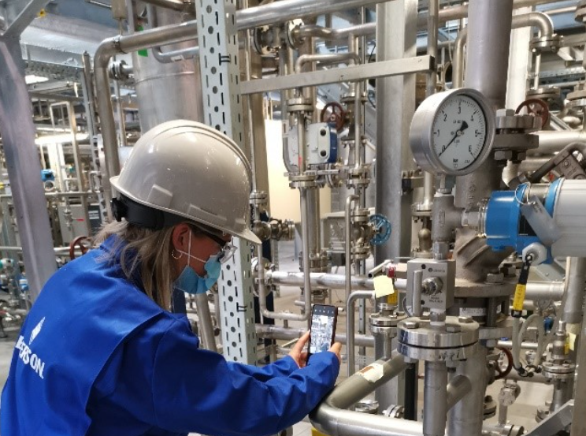
Bezoek ACTA - sfeerbeelden

Slide 8
Voortraject TECHMIX
VERWACHTINGEN
- een uitnodigend voortraject dat een duidelijke oriëntatie mogelijk maakt voor de cursist naar opleiding/arbeidsmarkt;
- een instroom cursisten in het voortraject die ofwel
verder doorstromen naar een opleiding in het CVO en zo een beroeps- en onderwijskwalificatie behalen;
worden voorbereid op een instroom in het SIRA/META/ACTA-PRO project;
worden voorbereid voor andere opleidingen.

Slide 9
Voortraject TECHMIX
DOELGROEP
vooral gericht op de uitvallers uit het secundair onderwijs, de uitstromers van het secundair onderwijs en de uitvallers uit de graduaats- en bacheloropleidingen (opstart eind februari 2023, herhaling februari 2024)
jongeren die een opleiding willen volgen, maar niet goed weten wat of weten waar hun talenten liggen
→ potentiële cursisten bereiken via reguliere externe communicatiecampagnes, via gerichte campagnes op en in secundaire scholen en hogescholen

Slide 10
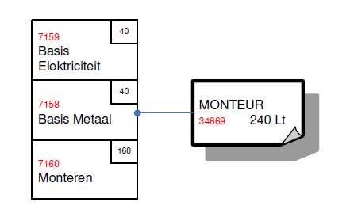
Voortraject TECHMIX
LEERTRAJECT
+ extra
Module EHBO: 20 lestijden
Module Veiligheid in de chemie: 40 lestijden
Heftruck: geïntegreerd in ‘Monteren’

Slide 11
Voortraject TECHMIX
LEERTRAJECT
- Gezamenlijke organisatie
CVO KISP: Basis elektriciteit, Basis metaal, EHBO, Veiligheid in de chemie (140 lestijden)
CVO Vitant: Monteren (160 lestijden)
Gezamenlijke afspraken
Aanwezigheid/Verplichtingen cursist
Trajectbegeleiding cursist
Lessen en materialen
Evaluatie cursist
- Samenwerking VDAB
Mogelijke erkenning traject

Slide 12
Voortraject TECHMIX
TROEVEN
Kleine groep cursisten → nauwe opvolging, trajectbegeleiding van dichtbij
Geïntegreerde aanpak (theorie/praktijk, in CVO, tijdens bedrijfsbezoeken, enz.)
Certificaat Monteur + extra deelcertificaten + voorbereiding op externe attestering heftruck
Oriëntatie naar een vervolg(opleiding)
KRITISCHE NOOT
Cursisten hebben nood aan extra
talige ondersteuning
motivering, opvolging (leerhouding, attitudes)
Cursisten zijn doeners en wachten echt op de praktijk

Slide 13
Vragen?
CONTACTEER ONS!
Paul Buyens, opleidingsdirecteur Techniek: paul.buyens@cvovitant.be
Ann De Herdt, coördinator Kwaliteitszorg/Internationalisering en beleidsmedewerker: ann.deherdt@cvovitant.be

